Slide 1
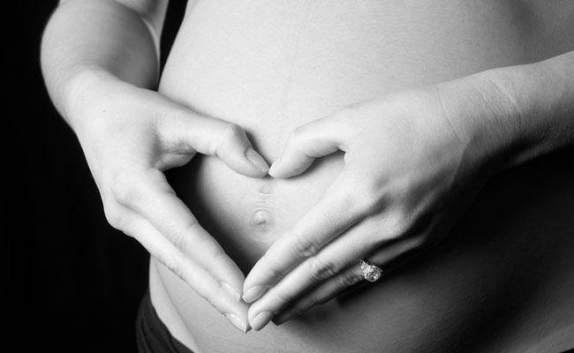
Qualificação do Pré-Natal na Unidade de Saúde da Família Sindicato José Hélio da Silva em Palmares/PE
Universidade Aberta do SUS –UNASUS
Universidade Federal de Pelotas
Especialização em Saúde da Família
Modalidade a Distância
Turma 2
Danielle Mendonça V. Costa
Orientador: Gustavo G. Nascimento

Slide 2
Introdução
Melhoria cultural das gestantes da área
- importância do tratamento odontológico
Melhoria do acesso aos serviços
Conhecimento das complicações que podem ocorrer na gravidez

Slide 3
Introdução
PALMARES/PE
Zona da Mata
Unidade de Saúde Sindicato José Hélio da Silva
55.790 habitantes;
Centro da cidade
Economia comércio e Cana de açúcar;
3.723 habitantes
1.163 fam.
Sistema de Saúde pleno e contrapartida do município.
Equipe

Slide 4
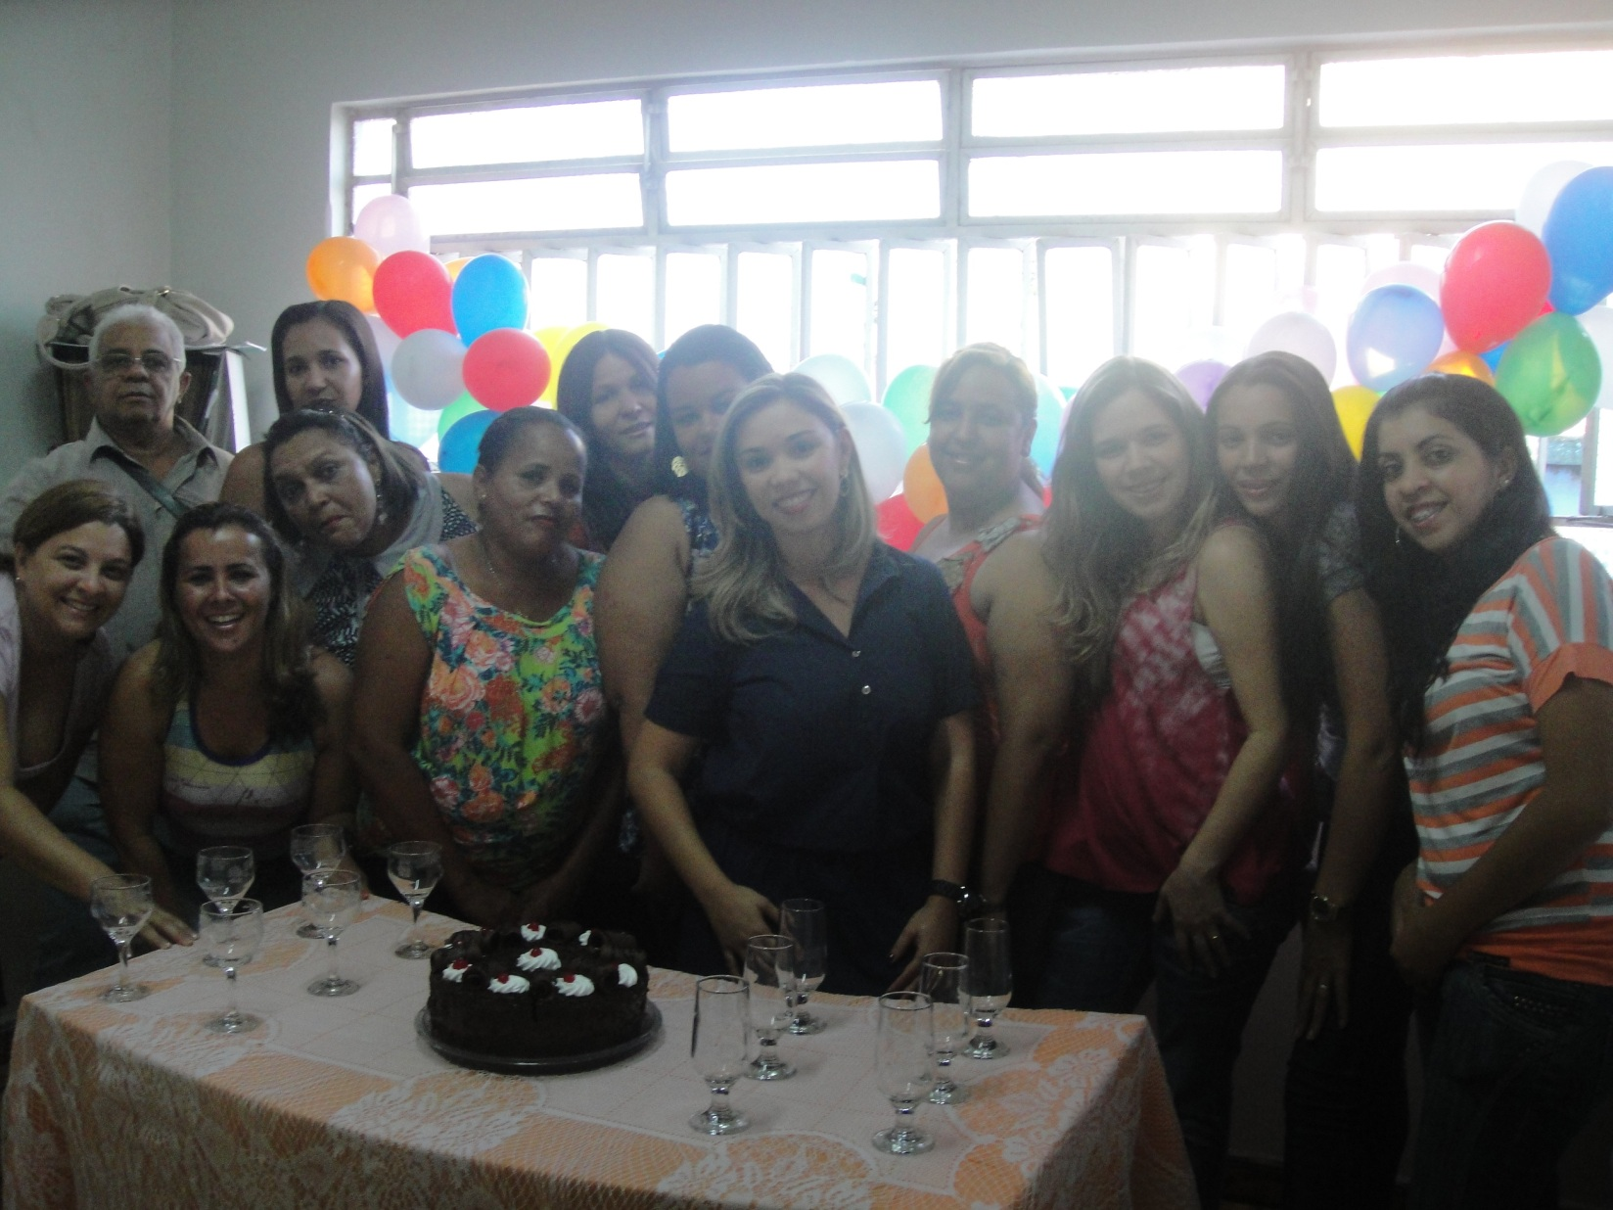

Slide 5
Introdução
UBS – antes da intervenção
Falta de material odontológico
Atendimento em sistema de rodízio
Atendimento mecanizado
Equipe fragmentada
CEO não funciona totalmente

Slide 6
Objetivos e metas
Objetivos específicos
1 - Ampliar a cobertura da atenção a saúde bucal;
2 - Melhorar a adesão ao atendimento em saúde bucal;
3 - Melhorar a qualidade do atendimento em saúde bucal das gestantes e recém-nascidos;

Slide 7
Objetivos específicos
4 - Melhorar registro das informações;
5 - Mapear as gestantes da área de abrangência com risco para problemas de saúde bucal;
6 - Promover a saúde bucal das gestantes e recém-nascidos.

Slide 8
Metas
1-Ampliar a cobertura de primeira consulta odontológica para 80% das gestantes e puérperas;
2-Realizar visita domiciliar em 100% de gestantes e puérperas
3-Fazer busca ativa de 100% das gestantes e puérperas faltosas às consultas
4-Capacitar 100% dos profissionais da equipe para o atendimento integral em saúde da gestante e da puérpera;

Slide 9
Metas
5-Realizar exame bucal adequado em 100% das gestantes e das puérperas cadastradas;
6-Garantir realização de exames de rotina do pré-natal para 100% das gestantes e puérperas;
7-Garantir atendimento especializado para 100% das gestantes e puérperas.

Slide 10
Metas
8-Manter registro atualizado no prontuário de 100% das gestantes e puérperas cadastradas;
9-Preencher a Caderneta de Saúde da Criança do recém-nascido para 100% das puérperas atendidas na UBS;
10- Realizar avaliação de risco em saúde bucal para 100% das gestantes
11-Garantir exame de rastreamento para cárie e doença periodontal em 100% das gestantes e puérperas

Slide 11
Metas
12-Dar orientações para 100% das gestantes e puérperas em relação a sua higiene bucal e prevenção dos principais problemas bucais na gestação e do recém-nascido.
13-Ofertar ações educativas e preventivas coletivas em saúde bucal para 100% das gestantes e puérperas com regularidade (semanal, quinzenal ou mensal).

Slide 12
Metodologia
1. Capacitação e sensibilização da equipe a respeito do protocolo de pré-natal.
1.1 Atribuições dos membros da equipe.
1.2 Adequação da ficha espelho.
1.3 Criação de planilha eletrônica.

Slide 13
Metodologia
2. Captação da gestante sem atendimento odontológico
2.1 Busca ativa pelas ACS.
2.2 Visitas domiciliares
2.2 Importância do Atendimento

Slide 14
Metodologia
3. Atendimento prioritário às gestantes e recém-nascidos .
3.1 Visitas semanais
3.2 Agendamento semanal
3.3 Busca ativa faltosas

Slide 15
Metodologia
4. Atualização do registro/prontuários
4.1 Avaliação dos prontuários.
4.2 Anexo da ficha- espelho
4.3 Preenchimento caderneta de saúde da criança

Slide 16
Metodologia
5. Realização de exame bucal adequado
5.1 Rastreamento cárie e doença periodontal.
5.2 Avaliar necessidade de exames

Slide 17
Metodologia
6. Avaliação das puérperas.
6.1 Agendamento de consultas.

Slide 18
Resultados
Figura 1:Proporção de gestantes com 1ª consulta odontológica realizada
Meta:80% Alcance:76,9%

Slide 19
Resultados
Figura 2: Proporção de gestantes com visita domiciliar realizada.
Meta: 100% Alcance: 90%

Slide 20
Resultados
Figura 3: Proporção de gestantes e/ou puérperas faltosas que receberam busca ativa
Meta: 100% Alcance: 100%

Slide 21
Resultados
Figura 4: Proporção de gestantes com exame bucal adequado
Meta: 100% Alcance: 96,7%

Slide 22
Resultados
Figura 5: Proporção de gestantes que realizaram exames de rotina do pré-natal
Meta: 100% Alcance: 100%

Slide 23
Resultados
Figura 6: Proporção de gestantes com cadastro atualizado
Meta: 100% Alcance: 100%

Slide 24
Resultados
Figura 7: Proporção de crianças recém-nascidas com caderneta da Criança preenchida corretamente
Meta: 100% Alcance: 100%

Slide 25
Resultados
Figura 8: Proporção de gestantes e/ou puérperas que estão com avaliação de risco para saúde bucal em dia
Meta: 100% Alcance: 96,7%

Slide 26
Resultados
Figura 9: Proporção de gestantes e/ou puérperas que realizaram rastreamento para cárie dentária e doença periodontal
Meta: 100% Alcance: 96,7%

Slide 27
Resultados
Figura 10: Proporção de gestantes que receberam orientação sobre higiene bucal e prevenção de cárie e outras doenças bucais.
Meta: 100% Alcance: 100%

Slide 28
Resultados
Figura 11: Proporção de gestantes que receberam orientação nutricional e sobre aleitamento materno
Meta: 100% Alcance: 100%

Slide 29
Resultados
Figura 12: Proporção de gestantes e/ou puérperas que participaram de atividades educativas coletivas
Meta: 100% Alcance: 100%

Slide 30
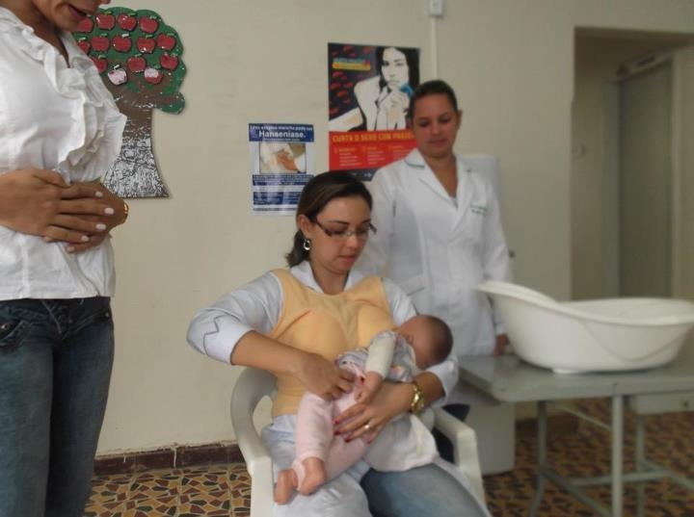
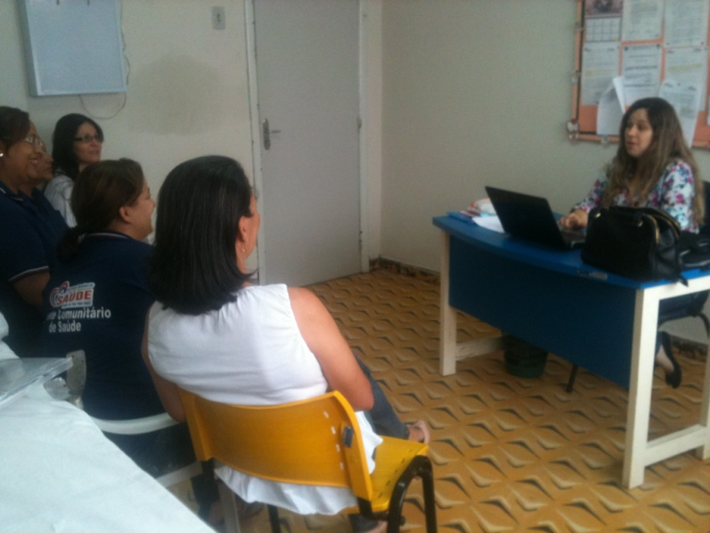
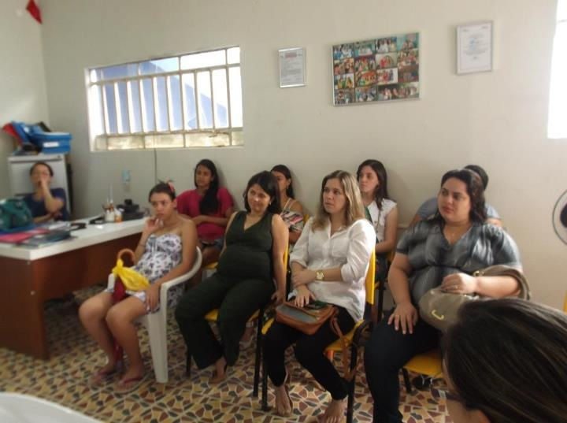

Slide 31
Discussão
As atividades executadas proporcionaram uma sensibilização da equipe para executar suas ações de forma integrada.
Todas estas mudanças e atitudes realizadas pela equipe trouxeram um novo rumo para o atendimento de uma forma geral, trazendo benefícios para outros grupos que existem da unidade.
As gestantes relatam na sala de espera como são bem acolhidas na unidade.

Slide 32
Discussão
As gestantes relatam na sala de espera como são bem acolhidas na unidade.
A equipe está mais unida, interessada nos problemas da comunidade e bastante motivada pois a dinâmica do processo de trabalho alterou positivamente a qualidade do atendimento.

Slide 33
Reflexão Crítica
Acessibilidade da educação à distância;
Oportunidade de avanços e também a possibilidade de participação e interação com pessoas de diferentes lugares e realidades;

Slide 34
Reflexão Crítica
O cronograma dos módulos gerou uma expectativa de aprendizagem contínua, dinâmica, situacional e estimulante.
Melhoria da prática clínica, capacidade de gestão e de organização dos serviços de saúde.
Mudança visível no comportamento da Saúde Bucal

Slide 35
“Que os vossos esforços desafiem as impossibilidades, lembrai-vos de que as grandes coisas do homem foram conquistadas do que parecia impossível."
(Charles Chaplin)

